Slide 1

DSystem
Ethiem Alexander Guerrero
Brayan Medina
Daniel Estrada
Gyan Bolaños
Moisés Pineda

Slide 2

¿Qué es DSystem?
DSystem es una página web que permite gestionar de una manera rápida y eficaz las historias clínicas de los pacientes en una empresa de salud.

Slide 3
¿Por qué DSystem?
DSystem se creó con el fin de mejorar la eficacia y la productividad en las empresas del sector salud.
Actualmente se encuentra enfocado en la empresa SAPH (Servicio de Atención Pre Hospitalaria).

Slide 4
La misión de dsystem
Nuestra misión es optimizar los procesos dentro de una empresa de salud.
En un principio en esta etapa temprana del proyecto nos enfocaremos a la historia clínica.

Slide 5
La Visión de DSystem
Nuestra visión en 2 años es que DSystem se convierta en un aplicativo web esencial para las empresas del sector salud en Colombia y de 3 a 4 años a nivel internacional.
Ampliar el aplicativo web para poder gestionar todo tipo de datos que una empresa de salud opera.

Slide 6



Desarrollo del proyecto
El desarrollo se encuentra dividido en:
BACKEND
FRONTEND
DATA BASE

Slide 7



EL BACKEND

Slide 8

EL FRONTEnd

Slide 9

Database

Slide 10






El desarrollo en un futuro

Slide 11
funcionalidades

Slide 12
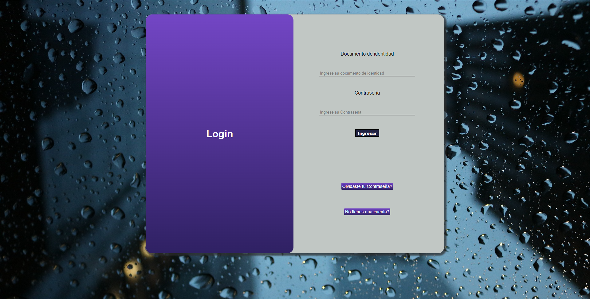
login

Slide 13
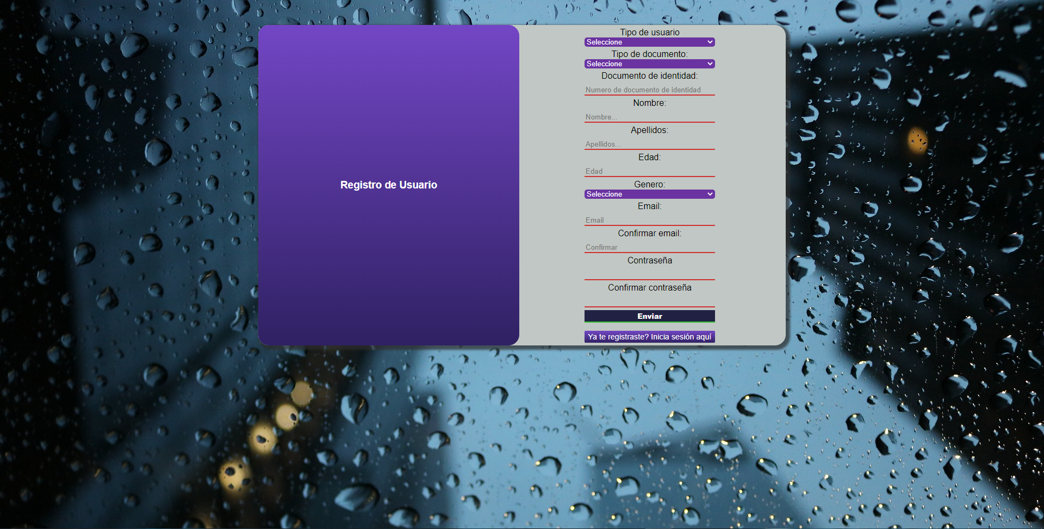
registro

Slide 14
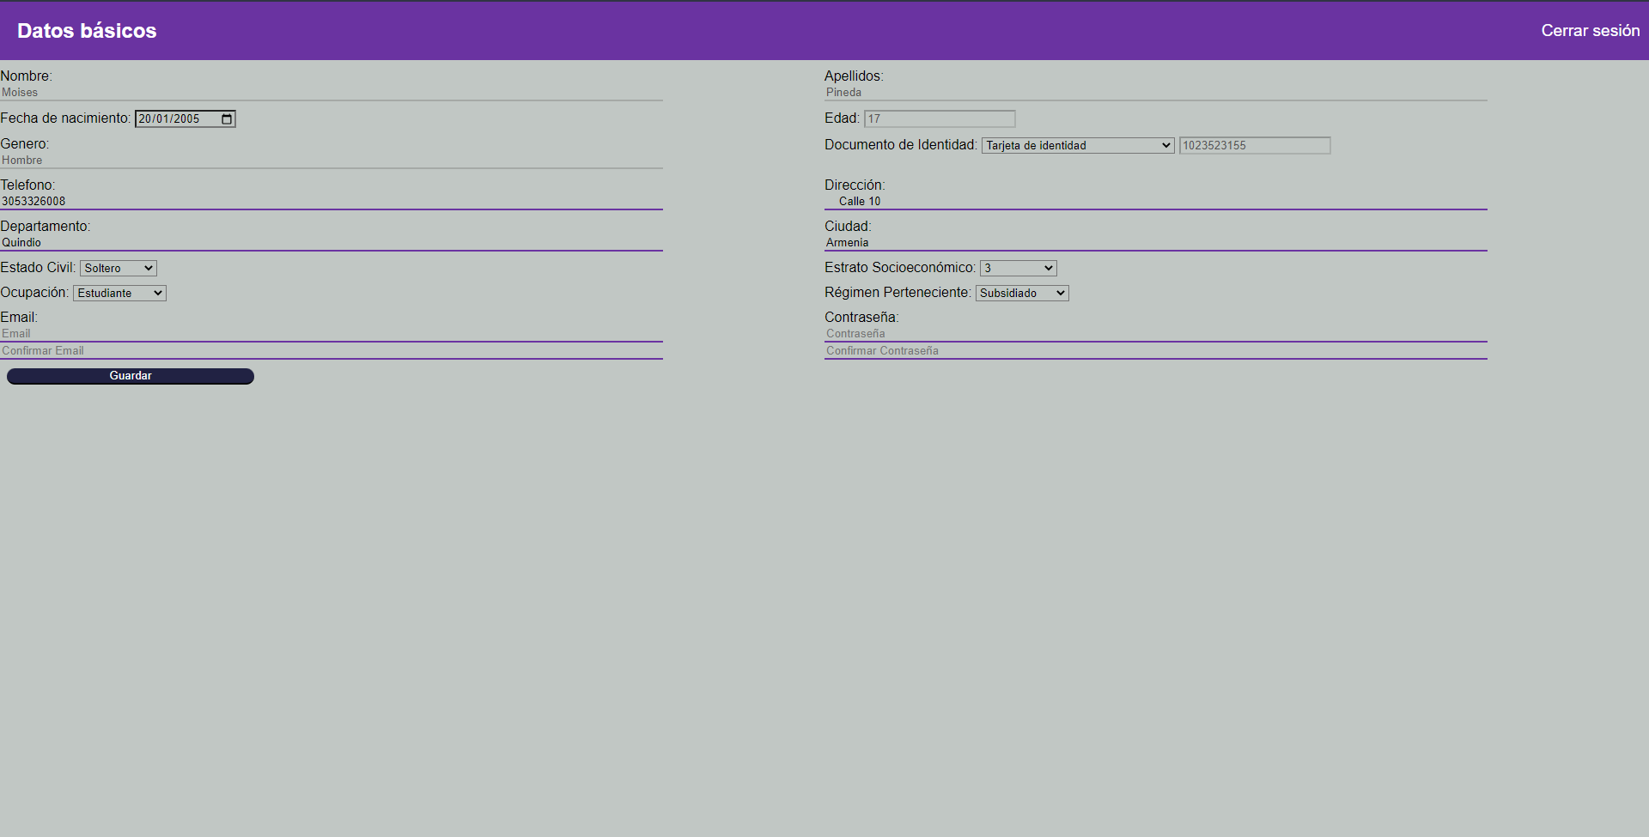
dashboard

